Slide 1
Трансактный анализ
Эрика Берна

Slide 2
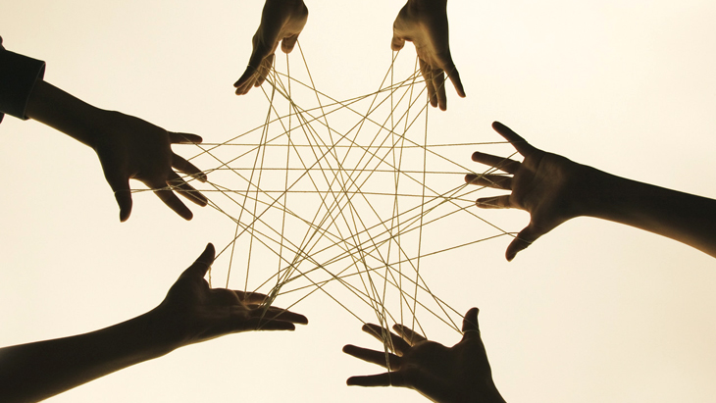
Трансакционный анализ
психологическая модель, служащая для описания и анализа поведения человека — как индивидуально, так и в составе групп. Данная модель включает философию, теорию и методы, позволяющие людям понять самих себя и особенность своего взаимодействия с окружающими.

Slide 3
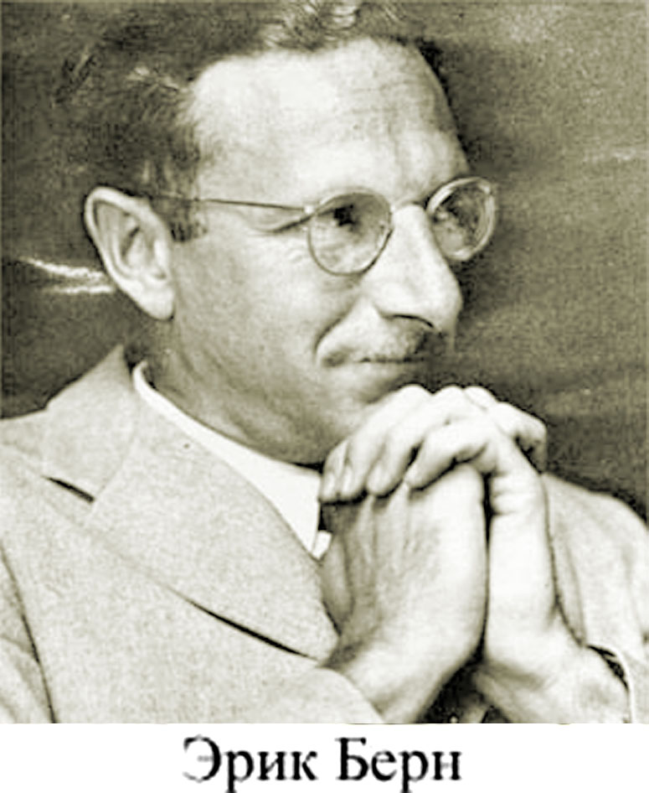
Основы теории ТА были описаны Эриком Берном и рядом других психотерапевтов. Берн (Eric Berne, 1961) начал публиковать свои наблюдения за особенностями человеческого функционирования еще в начале 1960-х годов, а пик общественного интереса к Трансакционному анализу пришелся на 1970-е годы.

Slide 4

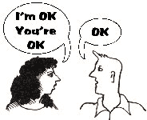
Философия Транзактного Анализа
Все люди хорошие: человеческие отношения во многом обусловлены представлениями о самих себе. Других людях и о том, как эти другие люди к нам относятся
2.Жизненные позиции
Я хороший – ты плохой
Я хороший – ты хороший
Я плохой – ты хороший
Я плохой – ты плохой
3. Каждый человек обладает способностью думать: вся жизнь человека в конечном итоге зависит от принятого им решения о том, какой она может быть и какой он хочет ее видеть
4. Каждый человек определяет свою судьбу

Slide 5
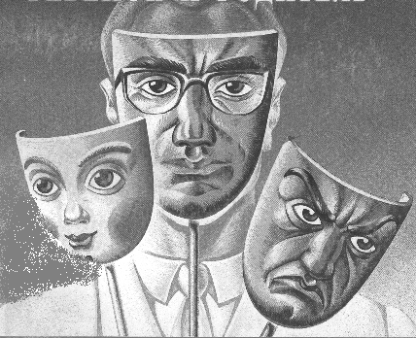
Ребенок – источник наших желаний, влечений, потребностей. Здесь радость, интуиция, творчество, фантазия, любознательность, спонтанная активность. Но здесь же страхи, капризы, недовольство. Поза и жесты соответствуют внутреннему состоянию.
Девиз: хочу, нравится.
Взрослый – необходим для выживания. Действует свободно независимо от посторонних влияний, объективно, рационально оценивая складывающиеся ситуации. Взгляд направлен на объект, на лице выражение внимания. Контролирует действия Родителя и Ребенка.
Девиз: целесообразно, полезно.
Родитель – наша совесть, это автопилот, который автоматически выполняет привычные действия, потому что так принято, освобождает Взрослого от принятия обыденных рутинных решений, удерживает от опрометчивых поступков. Это правила, наставления, предостережения, основа личной этики.
Девиз: должен, нельзя.

Slide 6
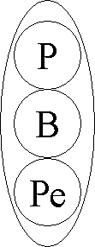
Эго-состояния:
Эго-состояние Родителя содержит установки и поведение, перенятые извне, в первую очередь от родителей. Внешне они часто выражаются в предубеждениях, критическом и заботливом поведении по отношению к другим. Внутренне они переживаются как старые родительские назидания, которые продолжают влиять на нашего внутреннего Ребенка.
(Когда мы действуем, чувствуем, думаем подобно тому, как это делали наши родители, мы находимся в эго-состоянии Родителя (Р).)
Эго-состояние Взрослого не зависит от возраста личности. Оно ориентировано на восприятие текущей реальности и на получение объективной информации. Оно является организованным, хорошо приспособленным, находчивым и действует, изучая реальность, оценивая свои возможности и спокойно рассчитывая.
(Когда мы имеем дело с текущей реальностью, накоплением фактов, их объективной оценкой, мы находимся в эго-состоянии Взрослого (В).)
Эго-состояние Ребенка содержит все побуждения, которые возникают у ребенка естественным образом. Оно также содержит запись ранних детских переживаний, реакций и позиций в отношении себя и других. Оно выражается как «старое» (архаическое) поведение детства.
(Когда мы чувствуем и ведём себя подобно тому, как мы делали это в детстве, мы находимся в Эго-состоянии Ребенка (Ре).)

Slide 7
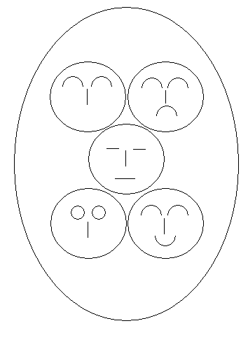
Инстанция Я |  |  | Типичные способы поведения, высказывания
Родитель |  | Заботливый родитель | Утешает, исправляет, помогает "Это мы сделаем" "Не бойся" "Мы все тебе поможем"
 |  | Критический родитель | Грозит, критикует, приказывает "Опять ты опоздал на работу?" "У каждого на столе должен быть график!"
Взрослый |  |  | Собирает и дает информацию, оценивает вероятность, принимает решения "Который час?" "У кого же может быть это письмо?" "Эту проблему мы решим в группе"
Ребенок | Спонтанный ребенок |  | Естественное, имульсивное, хитрое, эгоцентричное поведение "Это дурацкое письмо у меня уже третий раз на столе" "Вы это сделали просто замечательно!"
 | Приспосабливающийся ребенок |  | Беспомощное, боязливое, приспосабливающееся к нормам, уступчивое поведение "Я бы с радостью, но у нас будут неприятности"
 | Бунтующий ребенок |  | Протестующее, бросающее вызов поведение "Я это делать не буду!" "Вы этого сделать не сможете"

Slide 8
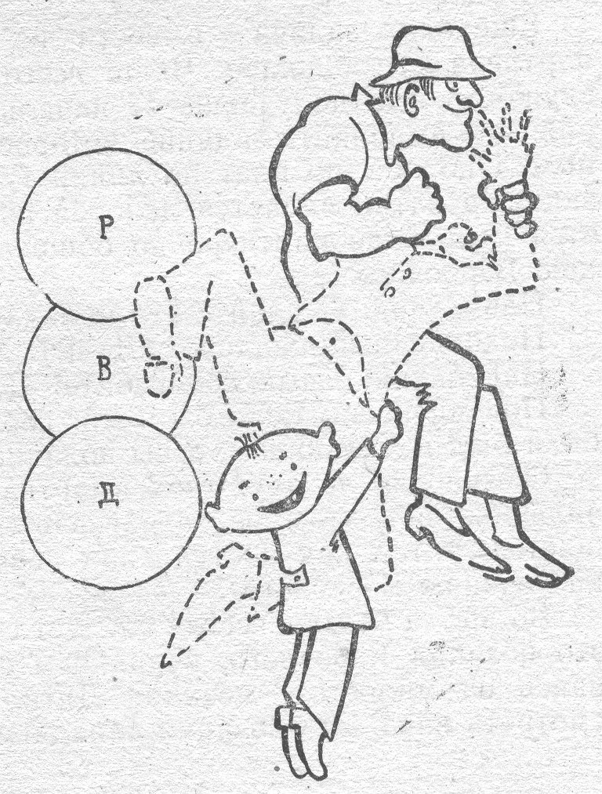
Как укрепить Взрослого:
Научитесь распознавать своего Ребенка.
( где у него самые уязвимые места, чего он боится, как выражает эмоции)
Научитесь распознавать своего Родителя.
(какие он дает приказы, наставления, в каких случаях он не терпим, в чем это выражается)
Будьте чутким к Ребенку в других.
При необходимости сосчитайте до 10, чтобы дать Взрослому время обработать информацию и отделить данные Родителя.
Выработайте систему ценностей, невозможно принимать решения, если предварительно не установлены этические ориентиры.
Помогайте партнеру по деловому общению, находиться в позиции Взрослого. Сначала соглашайтесь, а затем задавайте вопрос.

Slide 9
Трансакция — это единица общения, которая состоит из стимула и реакции. Например, стимул — «Привет!», реакция — «Привет! Как дела?». Во время общения (обмена трансакциями) наши Эго-состояния взаимодействуют с Эго-состояниями нашего партнёра по общению. Трансакции бывают трёх видов:
  1. Параллельные — это трансакции, при которых стимул, исходящий от одного человека, непосредственно дополняется реакцией другого. Например, стимул: «Который сейчас час?», реакция: «Без четверти шесть.» В данном случае взаимодействие происходит между Взрослыми Эго-состояниями собеседников.
  2. Пересекающиеся — направления стимула и реакции пересекаются, данные трансакции являются основой для скандалов. Например, муж спрашивает: «Где мой галстук?», жена с раздражением отвечает: «Я всегда у тебя во всём виновата!!!». Стимул в данном случае направлен от Взрослого мужа к Взрослому жены, а реакция происходит от Ребёнка к Родителю.
  3. Скрытые трансакции имеют место, когда человек говорит одно, но при этом имеет в виду совсем другое. В этом случае произносимые слова, тон голоса, выражение лица, жесты и отношения часто не согласуются друг с другом. Скрытые трансакции являются почвой для развития психологических игр. Теория игр была описана Эриком Берном в книге «Игры, в которые играют люди». Анализ игр — это один из методов, используемых транзактными аналитиками.

